Slide 1





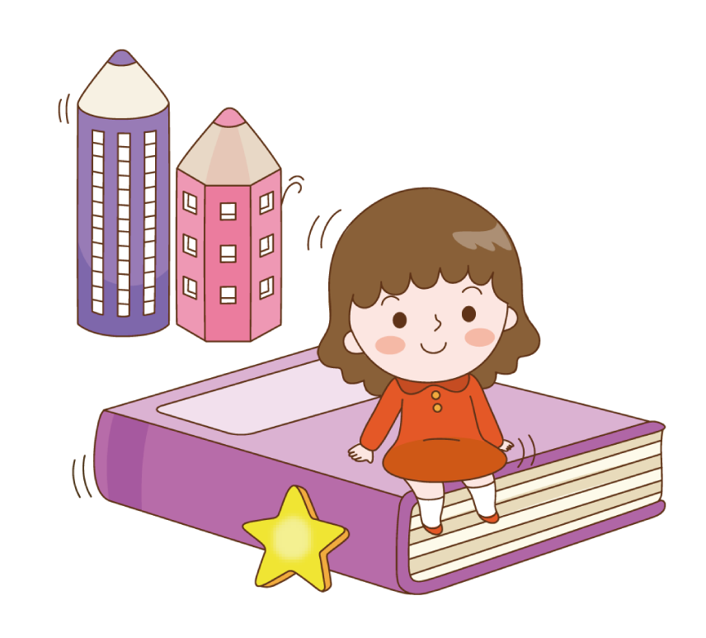
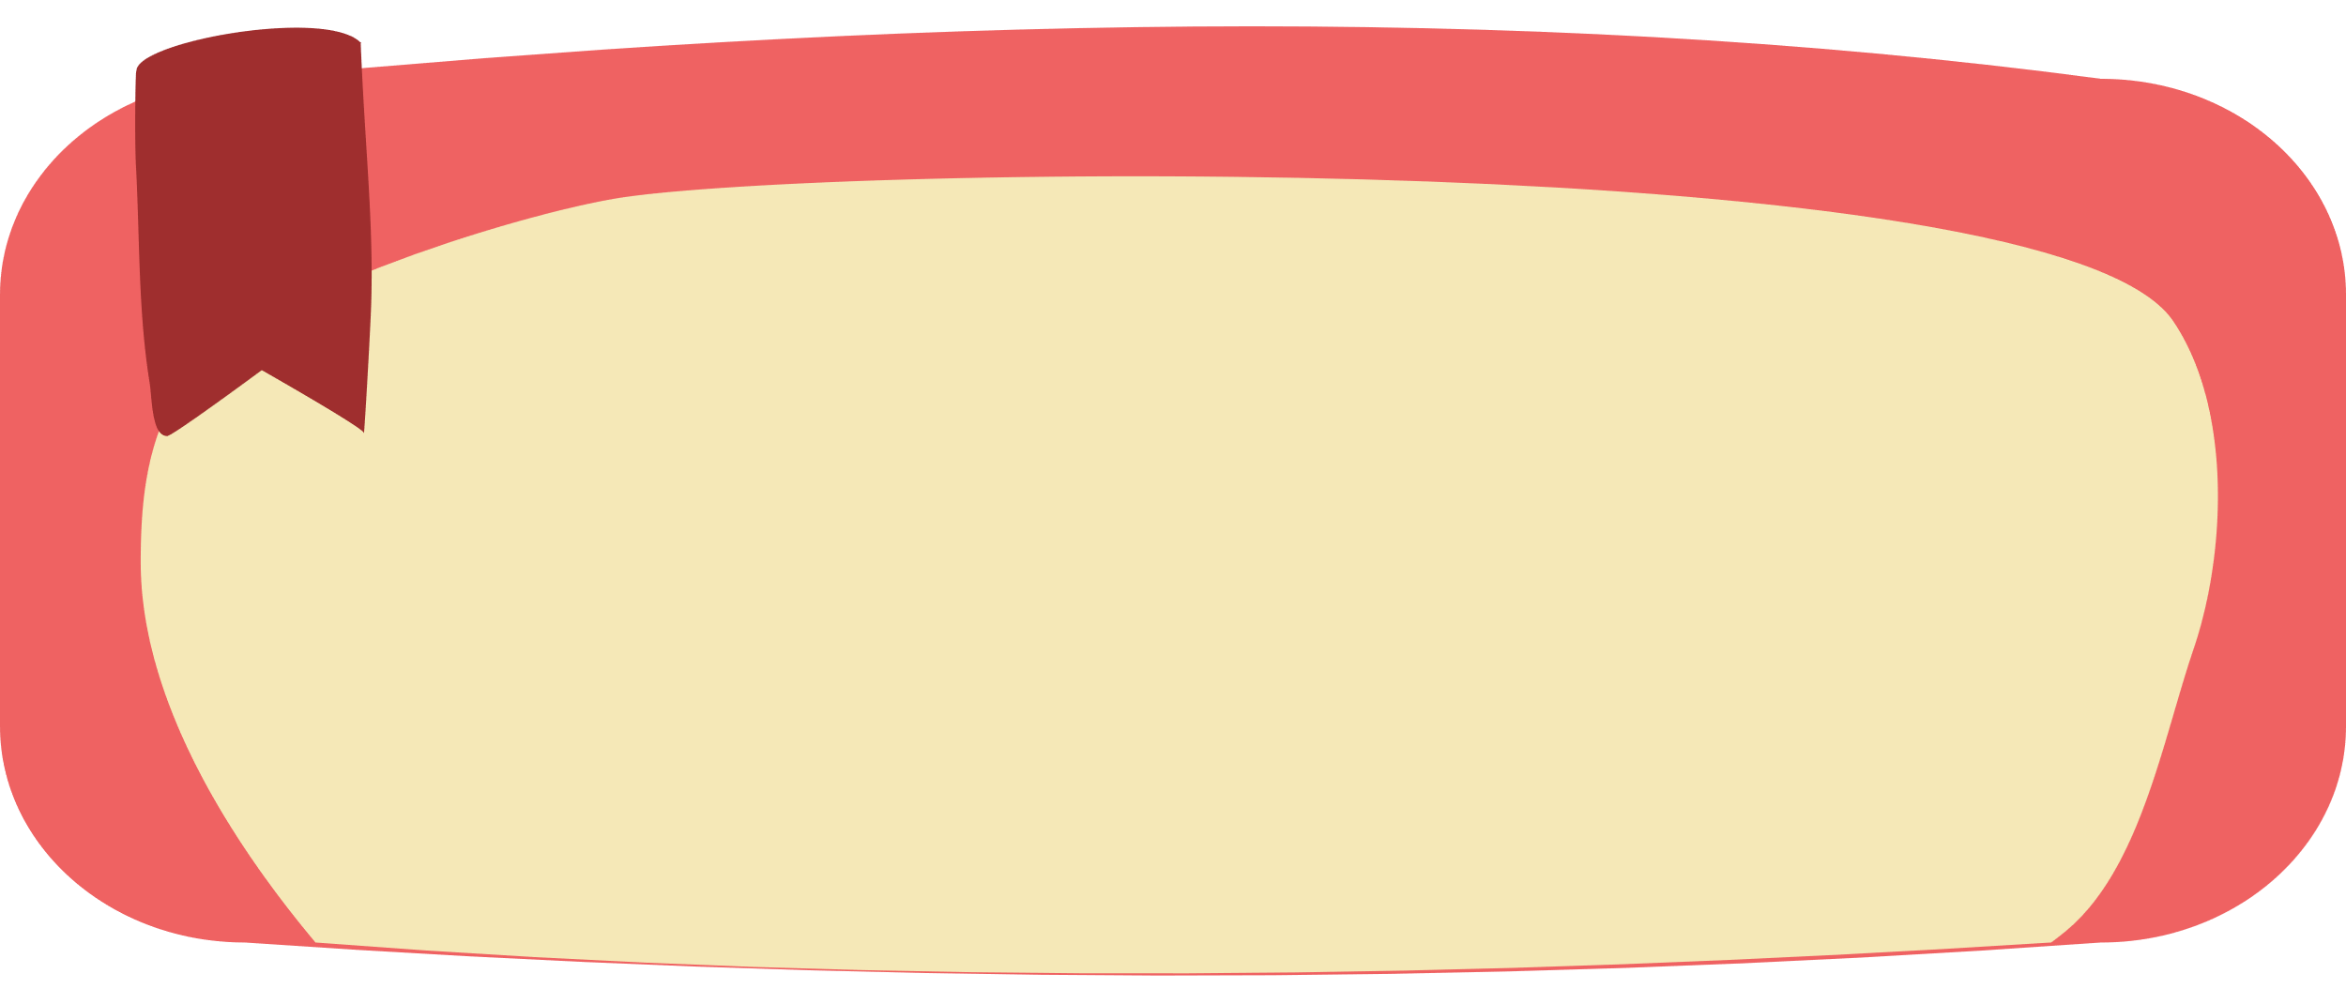



Slide 2



Slide 3
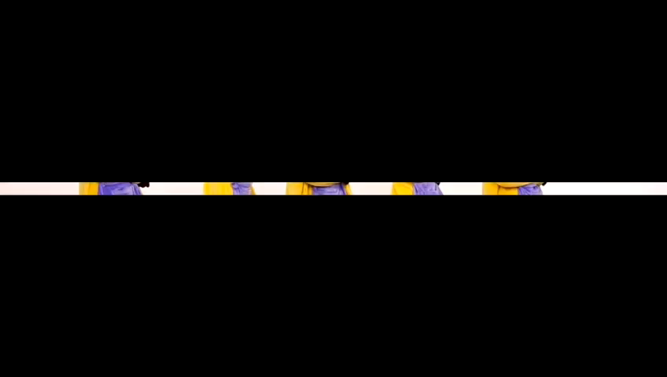

Slide 4


Slide 5


Slide 6

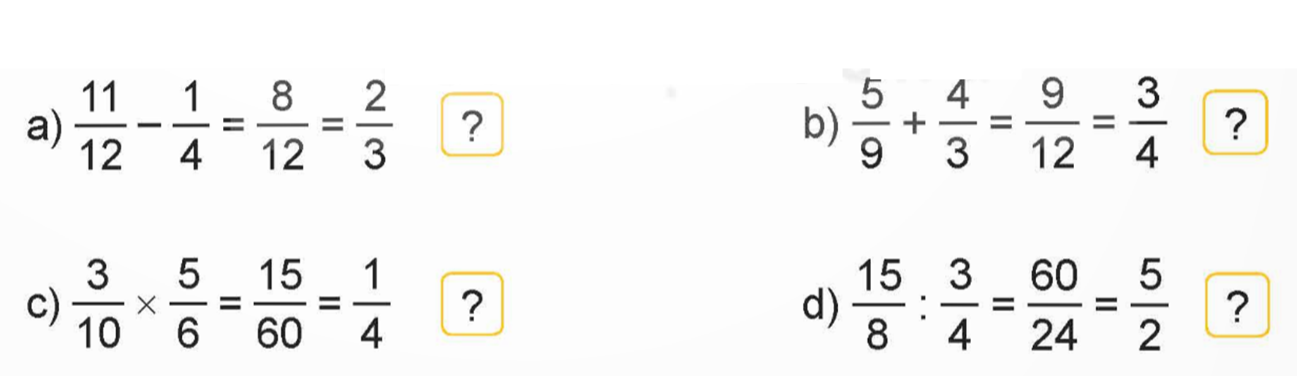
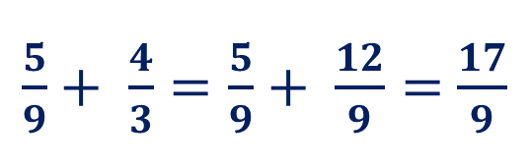
1
Đ, S?
Đ
$\frac{5}{9}+ \frac{4}{3}=\frac{5}{9}+ \frac{12}{9}=$ $\frac{17}{9}$
S
Đ
Đ

Slide 7
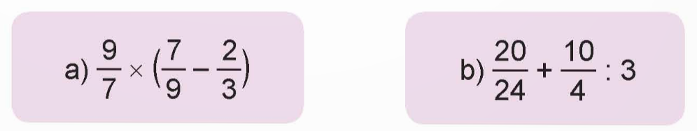

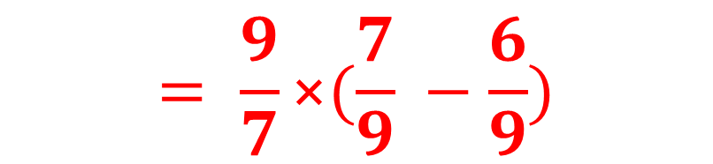

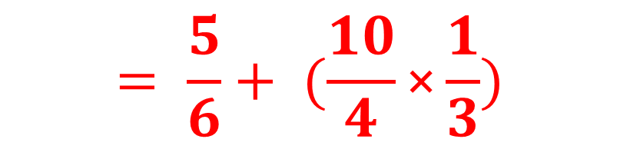


2
Tính giá trị của biểu thức.
$$= \frac{9}{7}\text{×}(\frac{7}{9} −\frac{6}{9})$$
$$= \frac{5}{6}+ (\frac{10}{4}\text{×}\frac{1}{3})$$
$$= \frac{9}{7}\text{×}\frac{1}{9}$$
$$= \frac{5}{6} +\frac{5}{6}$$
$$= \frac{1}{7}$$
$$= \frac{10}{6}=\frac{5}{3}$$

Slide 8
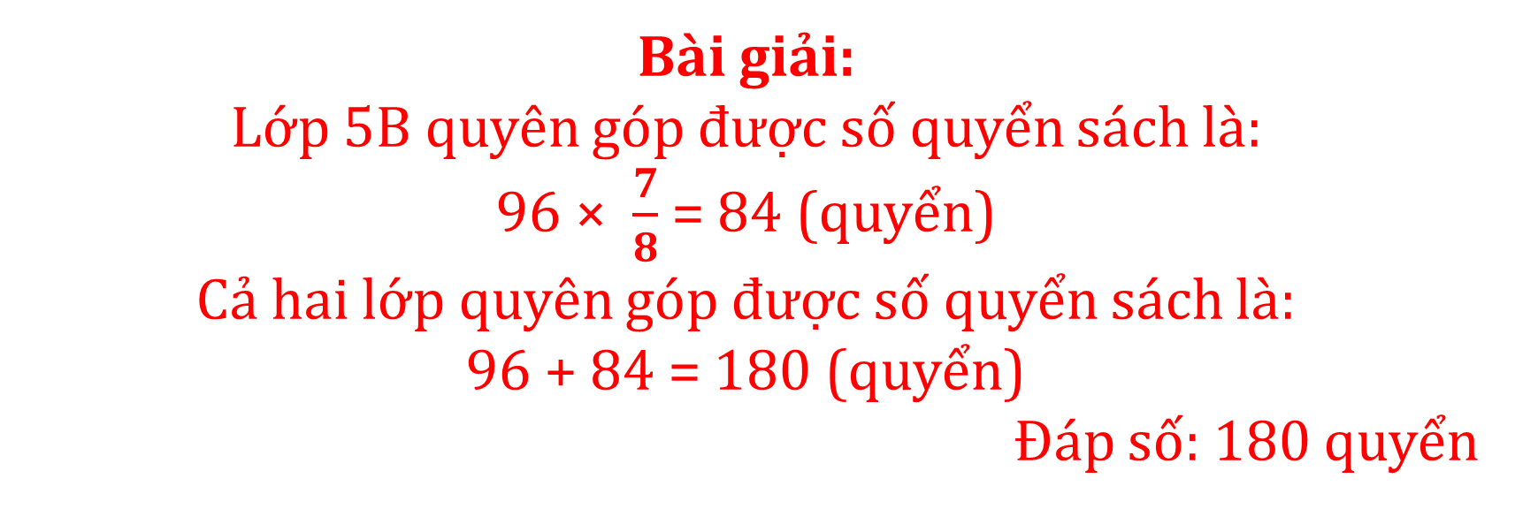
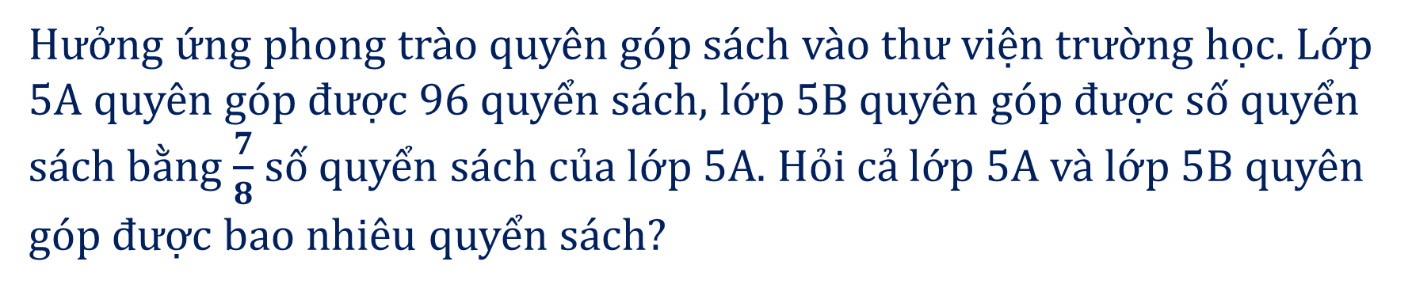
3
Hưởng ứng phong trào quyên góp sách vào thư viện trường học. Lớp 5A quyên góp được 96 quyển sách, lớp 5B quyên góp được số quyển sách bằng $\frac{7}{8}$ số quyển sách của lớp 5A. Hỏi cả lớp 5A và lớp 5B quyên góp được bao nhiêu quyển sách?
Bài giải:
Lớp 5B quyên góp được số quyển sách là:
96 × $\frac{7}{8}$ = 84 (quyển)
Cả hai lớp quyên góp được số quyển sách là:
96 + 84 = 180 (quyển)
Đáp số: 180 quyển

Slide 9
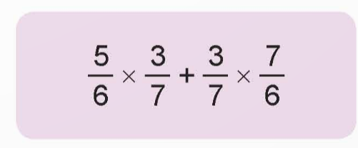
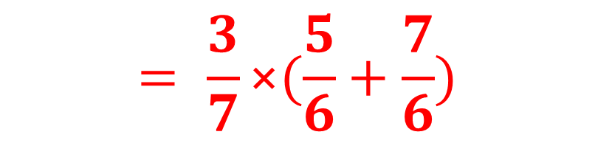



4
Tính bằng cách thuận tiện:
$$= \frac{3}{7}\text{×}(\frac{5}{6}+\frac{7}{6})$$
$$= \frac{3}{7}\text{×} 2$$
$$= \frac{3}{7}\text{×}\frac{12}{6}$$
$$= \frac{6}{7}$$

Slide 10


Slide 11
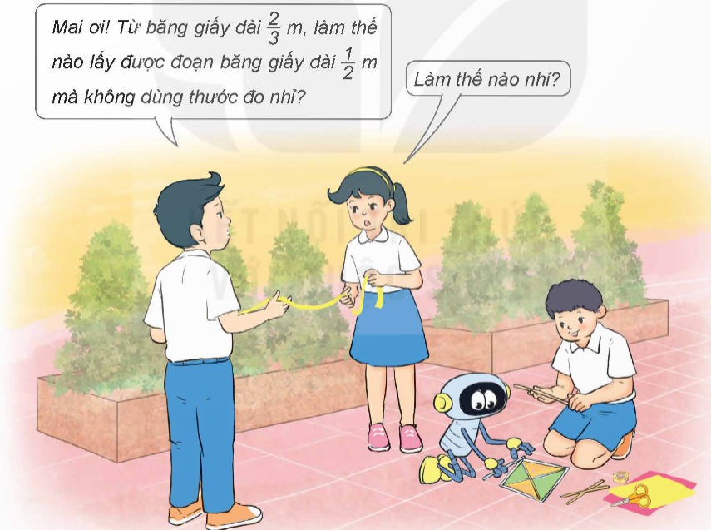
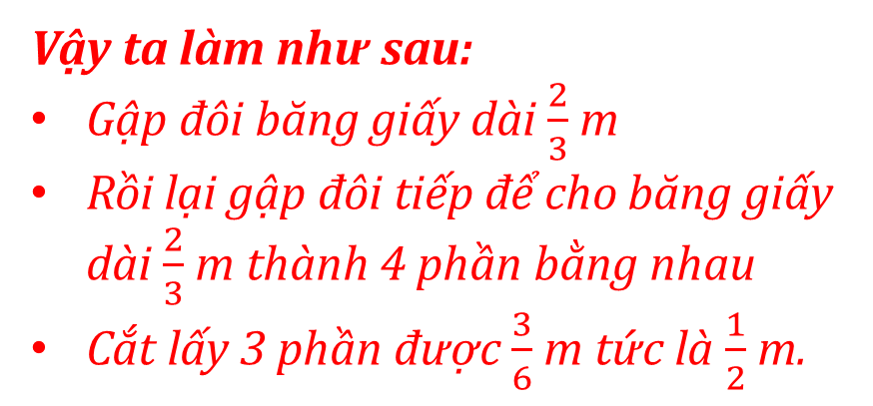
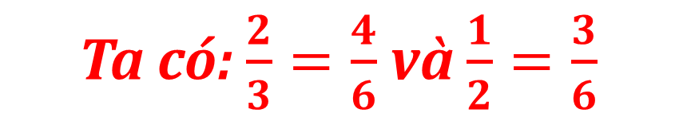
5
Đố em!
Ta có: $\frac{2}{3}=\frac{4}{6}$ và $\frac{1}{2}=\frac{3}{6}$
Vậy ta làm như sau:
Gập đôi băng giấy dài $\frac{2}{3}$ m
Rồi lại gập đôi tiếp để cho băng giấy dài $\frac{2}{3}$ m thành 4 phần bằng nhau
Cắt lấy 3 phần được $\frac{3}{6}$ m tức là $\frac{1}{2}$ m.
Em hãy cùng Mai tìm cách giúp Nam

Slide 12


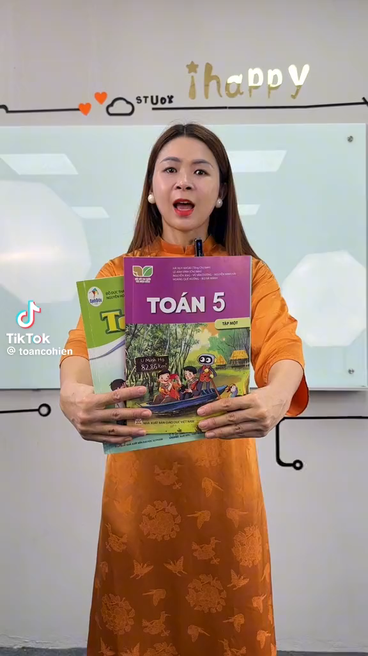

Slide 13
Hướng dẫn cách làm trên băng giấy

Slide 14

Dặn dò
Hoàn thành bài tập.
Chuẩn bị bài tiếp theo.

Slide 15

Chúc các em học tốt

